Slide 1
ポートフォリオの（残業申請サイト）のマニュアル

Slide 2
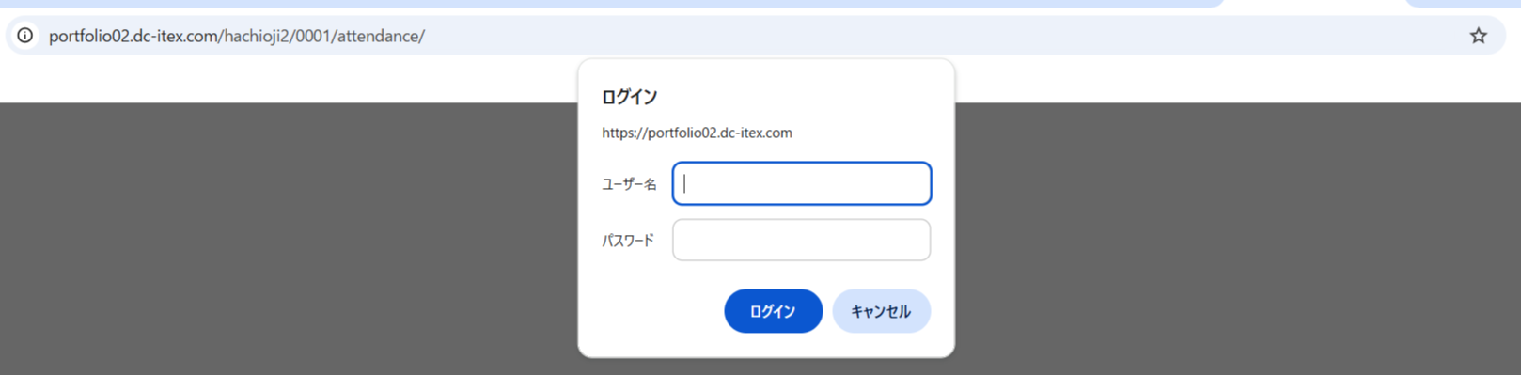
サイトのurlとログインIDについて
URLはhttps://portfolio02.dc-itex.com/hachioji2/0001/attendance/
初回のログインは下のような画面が表示されるので、
ユーザー名：user パスワード:a3Jpyh2X を入力

Slide 3
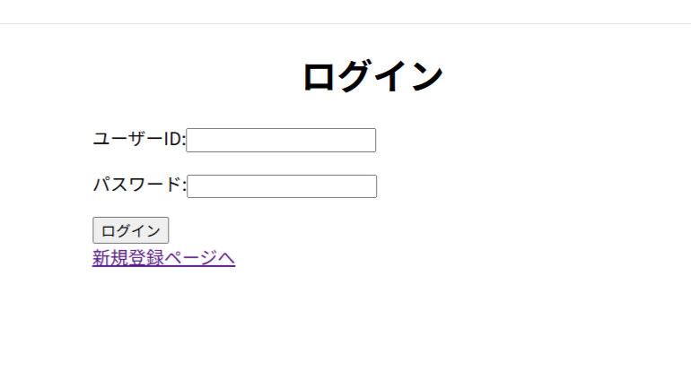
初期画面
idとパスワードを入力する一般的な画面。新規登録しない限り現在使えるのは以下のもの。
id | パスワード | 名前 | 役職
newstaffA | newstaffA | 新スタッフA | 社員
newdeputyA | newdeputyA | 新次長A | 次長
newmanagerA | newdeputyA | 新課長A | 課長
newdirectorA | newdirectorA | 新部長A | 部長

Slide 4
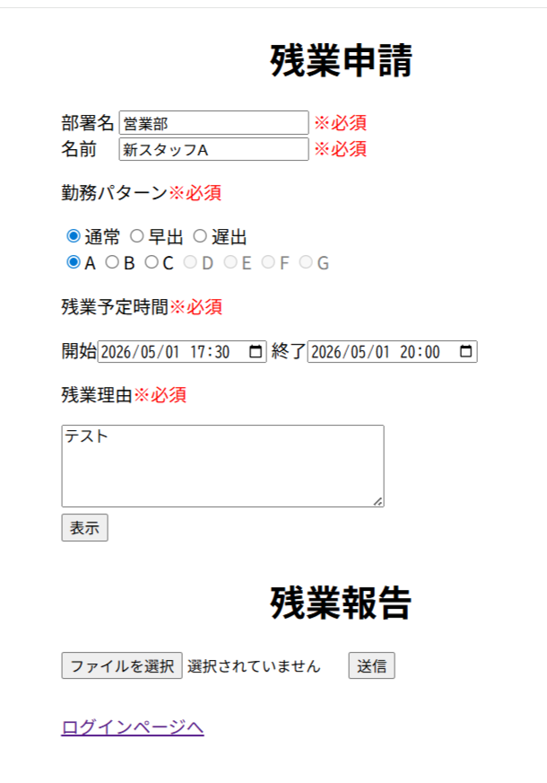
残業申請
権限が社員でログインすると遷移する画面。
必須項目を入力して、表示を押すと確認画面に遷移。
この時、残業開始時間や終了時間が勤務パターンと重なっていると警告が出るので注意。（勤務パターンと始業就業時間については後述）

Slide 5
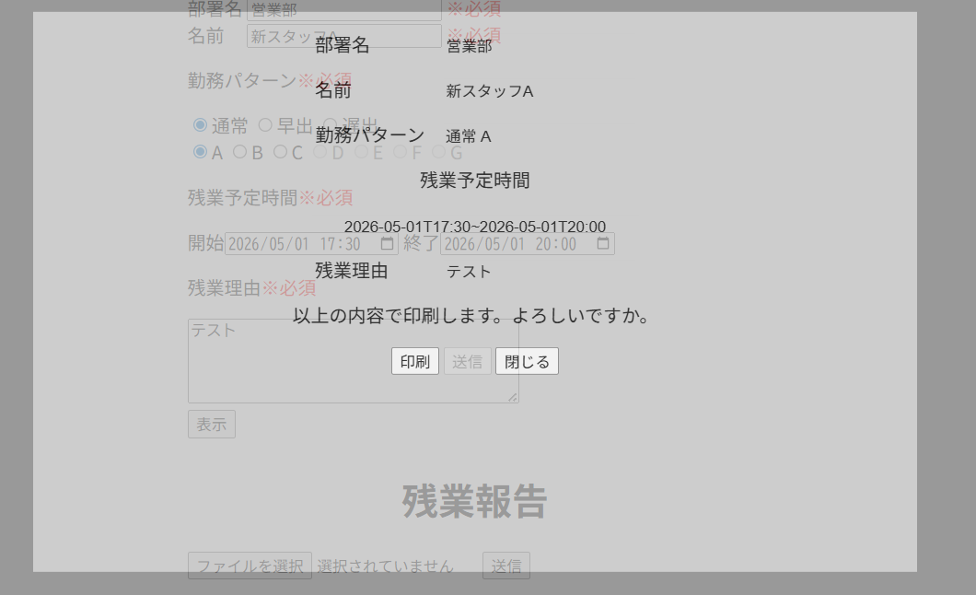
残業申請
表示ボタンを押したら表示されるモーダル。
印刷ボタンを押すと、申請書が印刷および申請される。

Slide 6
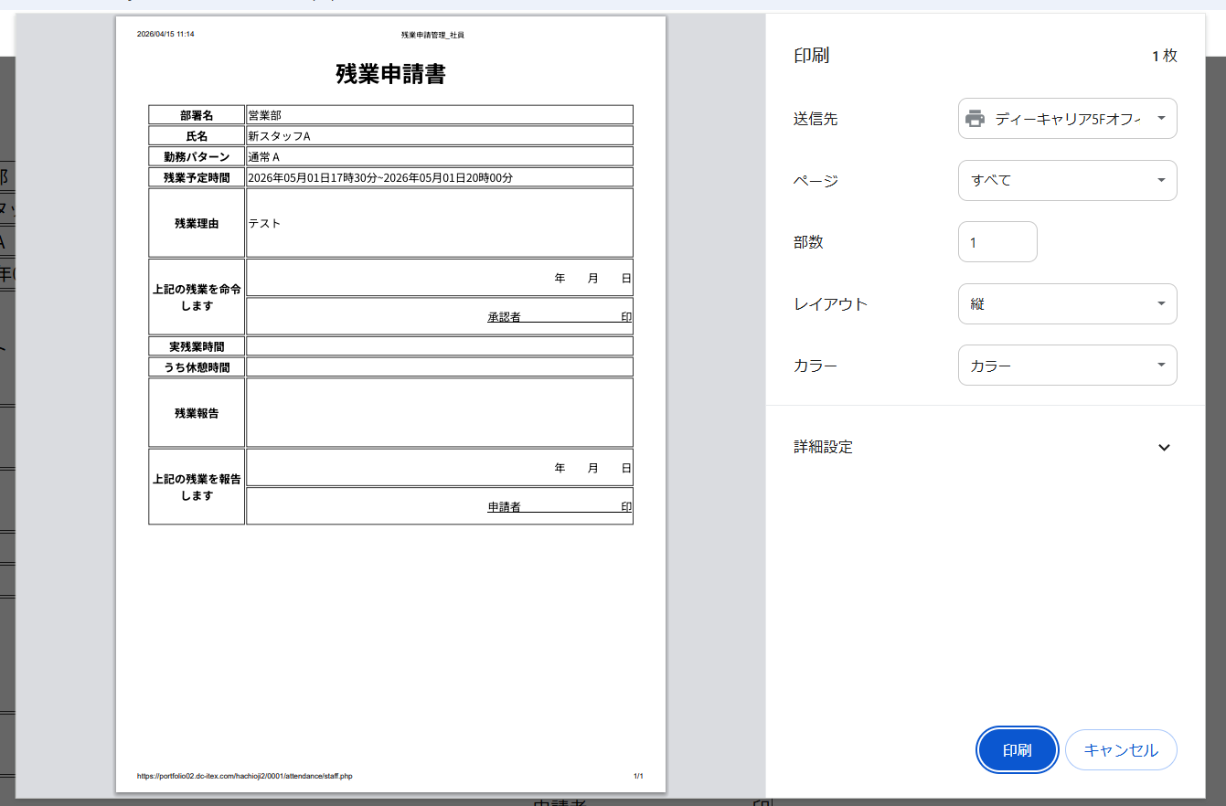
残業申請
印刷プレビュー画面。
申請書は以下のプレビューの内容で印刷されて、これを上長に届ける設定。

Slide 7

残業申請
印刷プレビューで印刷しようとキャンセルしようと送信ボタンが押せるようになるので、ここで押さないと電子的に申請したことにならないので注意。

Slide 8
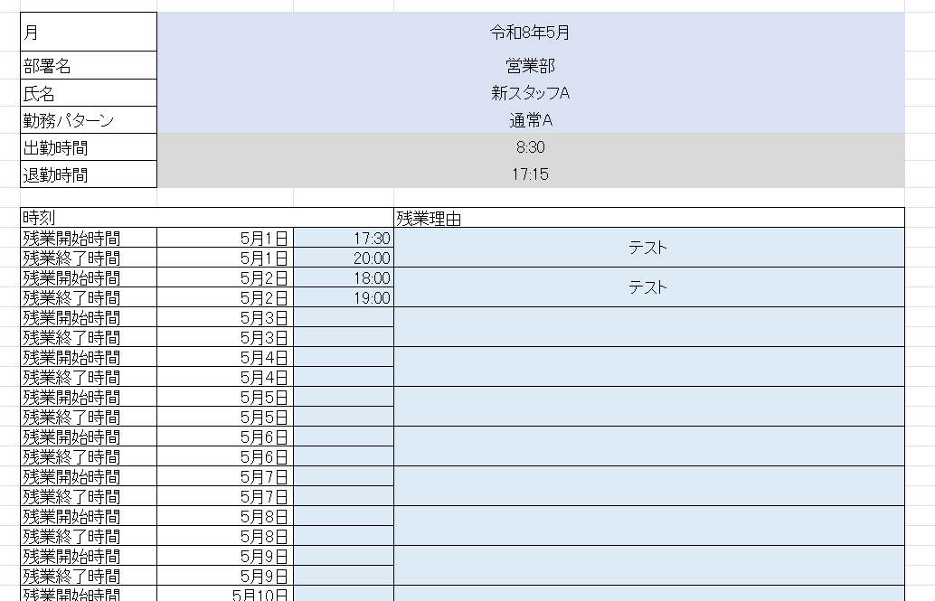
残業報告
月末または月初めに提出する設定。
githubにある残業報告書をダウンロードする。
Q列より右側の月、部署名、指名、勤務パターンを入力。
その後、日ごとに残業開始終了時間と理由を入力する。
で囲われた所以外入力しないこと

Slide 9
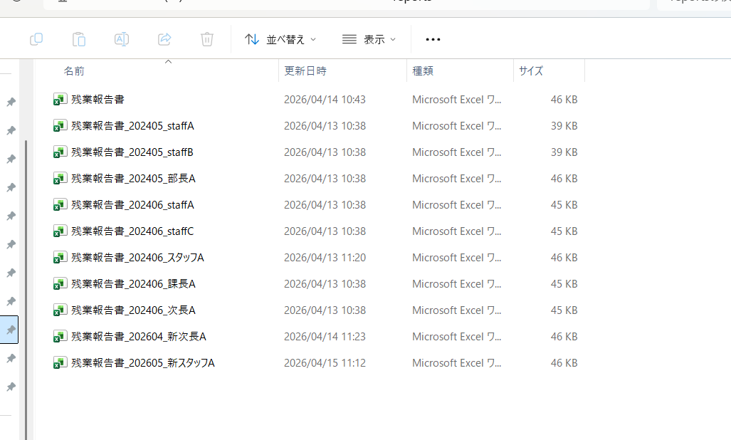
残業報告
作成したファイルを名前を付けて保存。名前は、残業報告書_xxxxxxx_yyyyの様式にすること。そうしないと後の送信で通らないので注意。

Slide 10
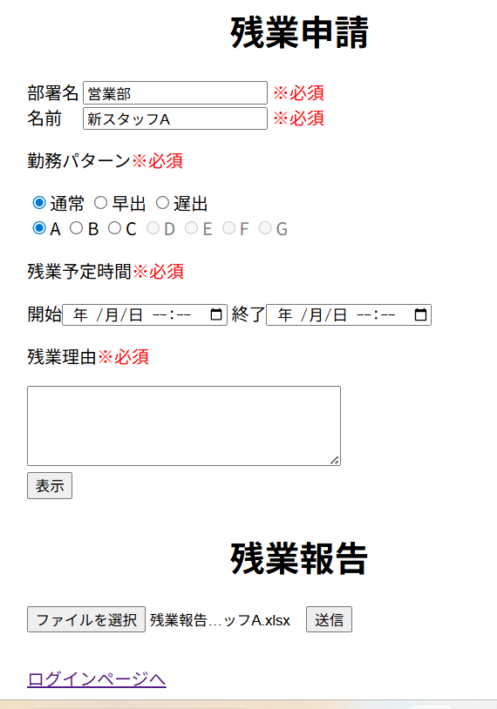
残業報告
残業申請のページに戻り、ファイルを選択で作成したファイルを選択。
その後、送信を押す。

Slide 11
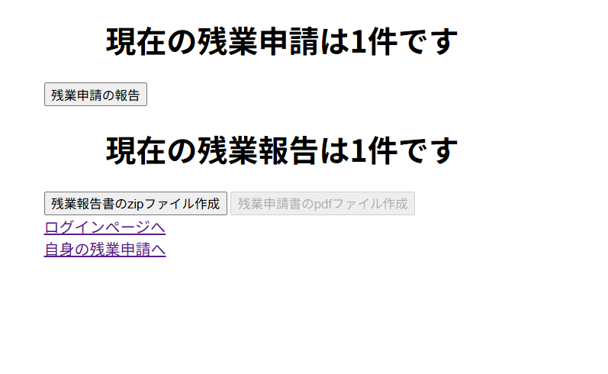
残業申請管理_次長
次長が、社員の残業申請を管理する画面。
残業申請の報告で課長に報告する。
残業報告書のzipファイル作成で、報告書をまとめたzipファイルを作成する。
自身の残業申請へボタンで社員と同様の申請が可能。

Slide 12
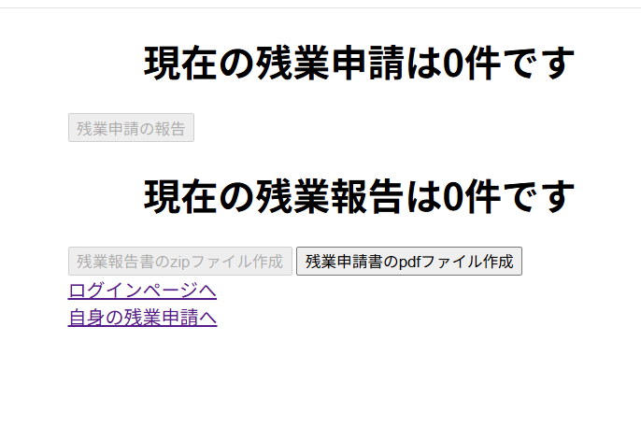
残業申請管理_次長
課長に残業が申請が決済された場合（後述）、残業申請書のpdfファイル作成が押せるようになるので、押すと、pdfファイルがダウンロードされる。

Slide 13
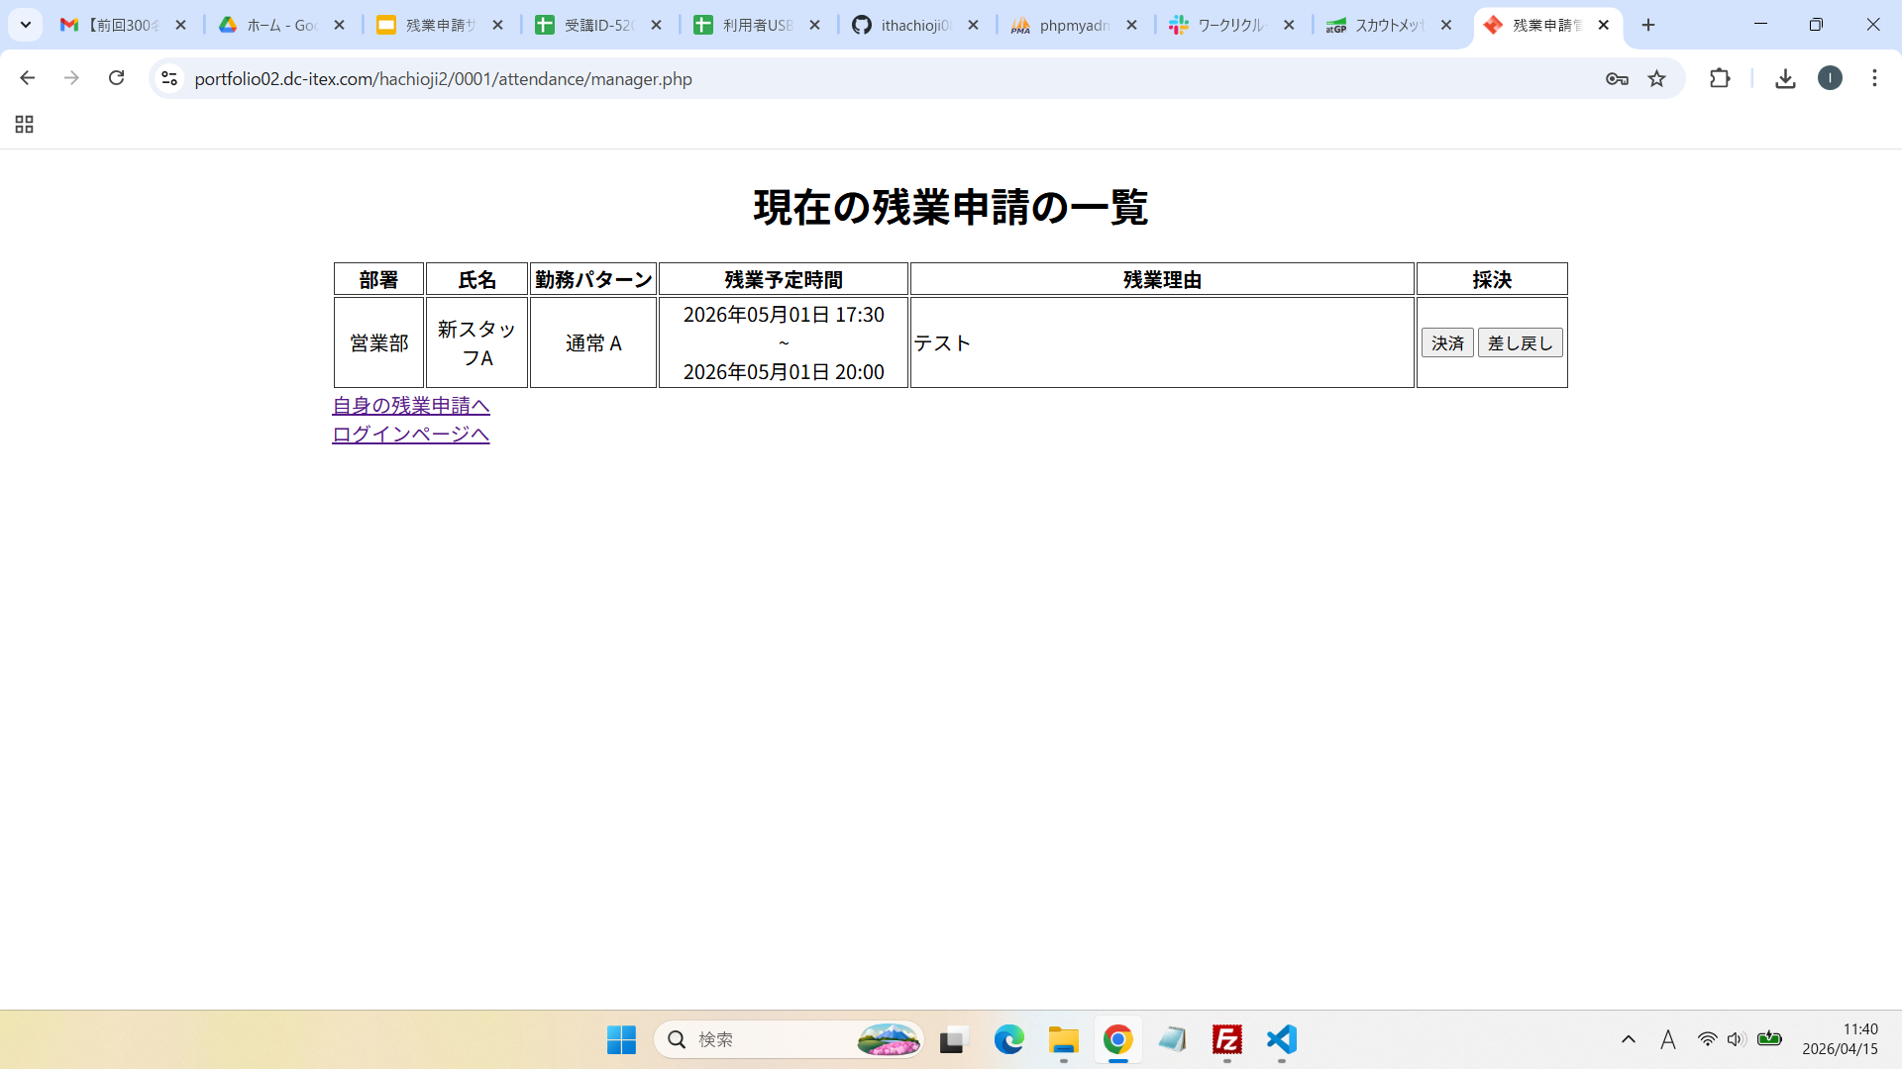
残業申請管理＿課長
次長が報告した残業申請の一覧が表示される。
決済ボタンを押すと、承認。差し戻しボタンを押すと、スタッフに報告しながら、却下できる。

Slide 14
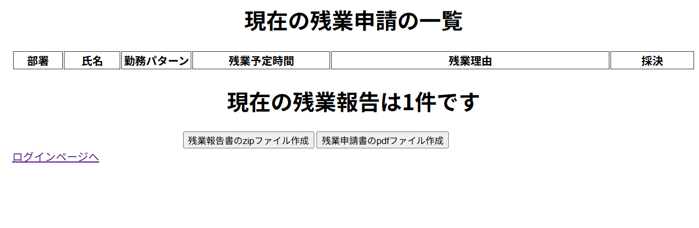
残業申請管理＿部長
基本的に課長と部長を併せた物。
課長の残業のみ管理する。

